Slide 1


Proyecto FBCache
Facultad de Ingeniería
Escuela de Ingeniería Informática
Luis Fuentes
C.I: 26.483.209

Slide 2
Objetivos
Objetivo General
Desarrollar una librería en NodeJS que implemente un almacenamiento en caché de la información consultada a los sistemas de gestión de datos de Firebase
Objetivos Específicos
Diseñar una librería pública para la implementación de una caché de datos consultados sobre los sistemas de gestión de datos de Firebase
Diseñar un archivo de configuración donde se describa a qué rutas se le hará guardado en caché y especifique el tiempo de refrescamiento de la información almacenada en caché
Desarrollar métodos de consumo de la información almacenada en caché y refrescamiento de la información
Implementar un servidor de pruebas que muestre los logs de las consultas

Slide 3
Limitaciones
Se utilizará NodeJS en su versión 12.18.3 LTS para desarrollar la librería, usando como lenguaje de programación JavaScript en su versión ECMAScript 2016
El archivo de configuración de la librería tendrá un formato de tipo JSON
El desarrollo se hará usando un control de versiones con Git, y será almacenado en un repositorio público en GitHub
El servidor de pruebas será desplegado en Heroku
La documentación del proyecto se encontrará en un archivo README.md en el repositorio de GitHub

Slide 4
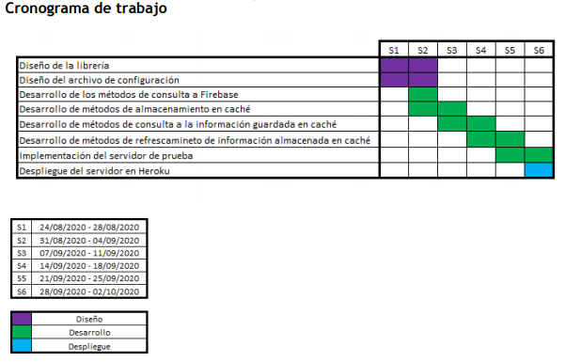
Planificación inicial

Slide 5
Semana 1
Diseño de los métodos de consulta, inserción, actualización y eliminación de la librería a los gestores de datos de Firebase y la memoria caché.
Diseño inicial del archivo de configuración de la librería
Elección de las librerías y frameworks a utilizar en la implementación de la librería y el servidor de pruebas
Líbrería: firebase-admin, node-cache, moment y uuid
Servidor: express, winston, morgan, fbcache (librería a implementar en la pasantía)

Slide 6
Semana 2
Diseño del archivo de configuración de la librería
Diseño e implementación del método de inicialización de la librería
- Firma del método de inicialización:
FBCache.init(config, projectURL, credentialType, credential);
config es donde se le pasará el archivo de configuración al método de inicialización; proyectURL es la ruta al proyecto de Firebase al que nos queramos conectar; credentialType es donde se le indica al método cual es la credencial que le vamos a pasar para conectarse al proyecto en Firebase, podemos indicar si será por un archivo de credenciales (“file”), o por un token OAuth (“token”); y credential es la credencial que tengamos para conectarnos al proyecto en Firebase

Slide 7
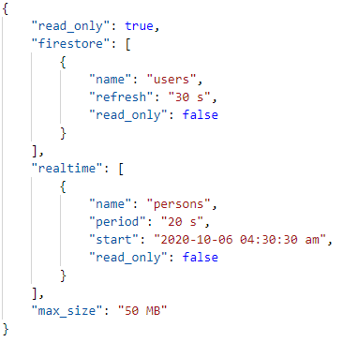
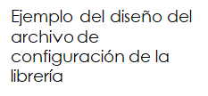
Diseño del archivo de configuración

Slide 8
Semana 3
Implementación del método de consulta de la librería, tomando en cuenta las políticas de refrescamiento de la información en caché
Implementación de los avances de la librería en un servidor de pruebas
Despliegue del servidor de pruebas en Heroku
Aunque en la planificación inicial aparezca que la implementación del servidor de pruebas y su despliegue se harían en semana 5 y 6, se decidió adelantar para esta semana para facilitar la presentación de avances al Tutor Empresarial
Firma del método de consulta:
FBCache.get(dbms, route)
dbms indica si la consulta se está realizando hacía Real Time Database o hacía Firestore, route indica la ruta que se quiera consultar

Slide 9
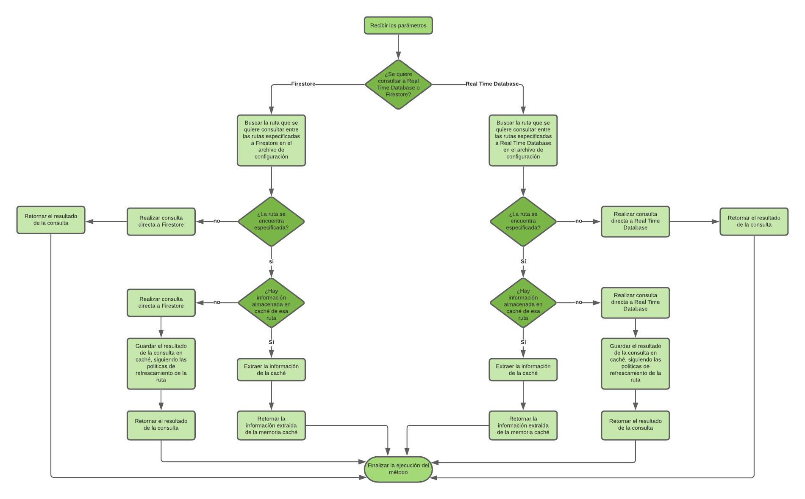

Slide 10
Semana 4
Implementación del método de inserción de la librería
Implementación del método que se encargue de actualizar lo almacenado en caché cuando se hace una inserción en una ruta especificada en el archivo de configuración
- Firma del método de inserción:
FBCache.insert(dbms,route,data,id)
Al igual que en el método anterior, dbms indica si la inserción se quiere realizar en Real Time Database o en Firestore y route la ruta a la que se le quiere hacer la inserción; data es donde se indica la información que se quiere guardar, y id es un atributo opcional que nos permite asignarle nosotros mismos el identificador con el que se guardará la información, en caso de no indicarse, Real Time Database o Firestore asignará automáticamente un identificador único.

Slide 11
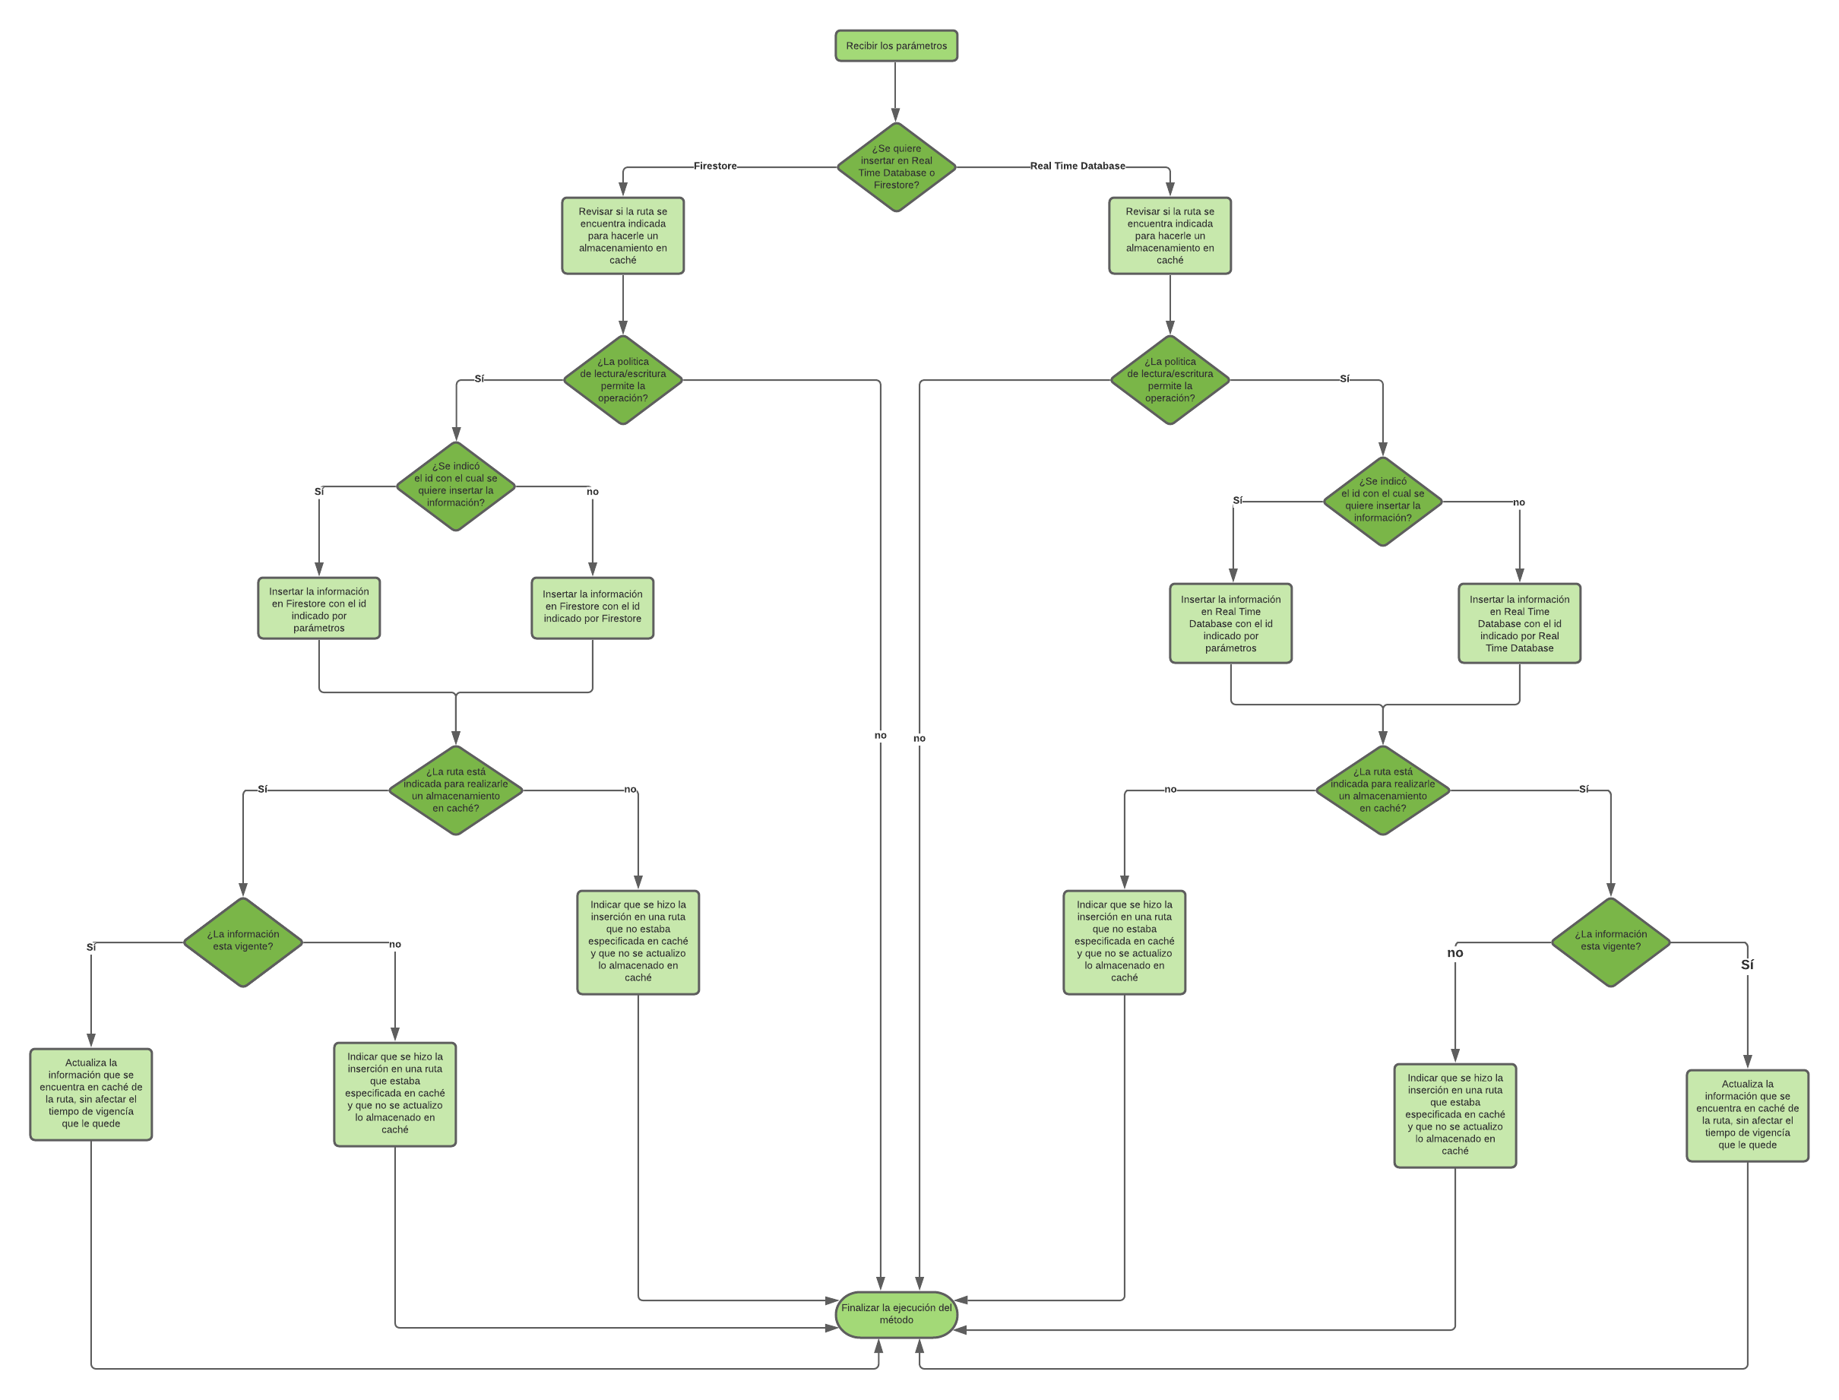

Slide 12
Semana 5
Implementación del método de actualización y eliminación de la librería
Implementación de los métodos que permitan actualizar lo almacenado en caché con los cambios de las actualizaciones o eliminaciones
Mejora en la implementación de lo logs del servidor
Implementa una nueva firma en la librería más parecida a la firma de firebase-admin que facilite implementar a FBCache en proyectos que usen firebase-admin
Firma de los métodos de actualización y eliminación
FBCache.update(dbms,route,data,id)
FBCache.delete(dbms,route,id)
dbms y route cumplen la misma función que en los métodos de las semanas anteriores; en update, data es la información que se quiere actualizar y id el identificador donde se quieren hacer dichos cambios; en el caso de delete, el id es el identificador que se quiere eliminar

Slide 13
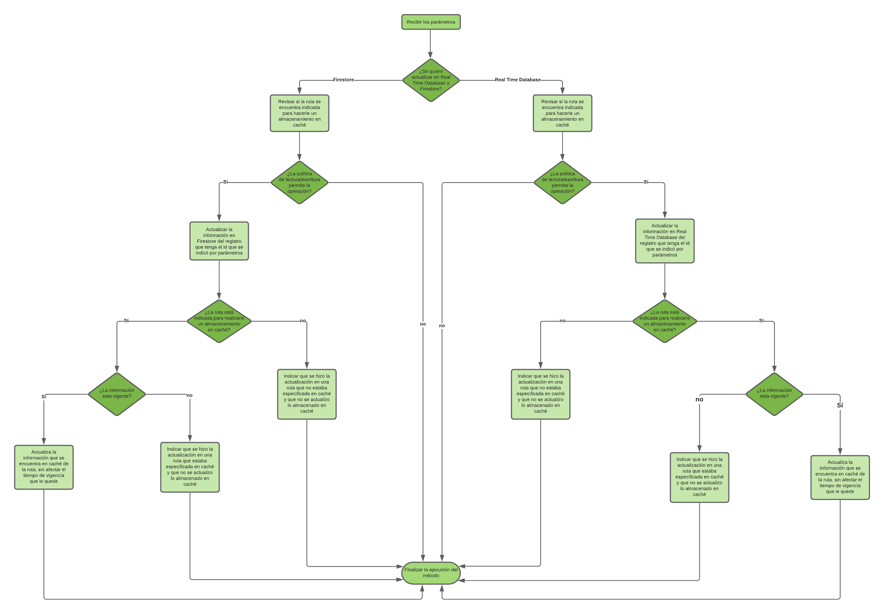

Slide 14


Slide 15
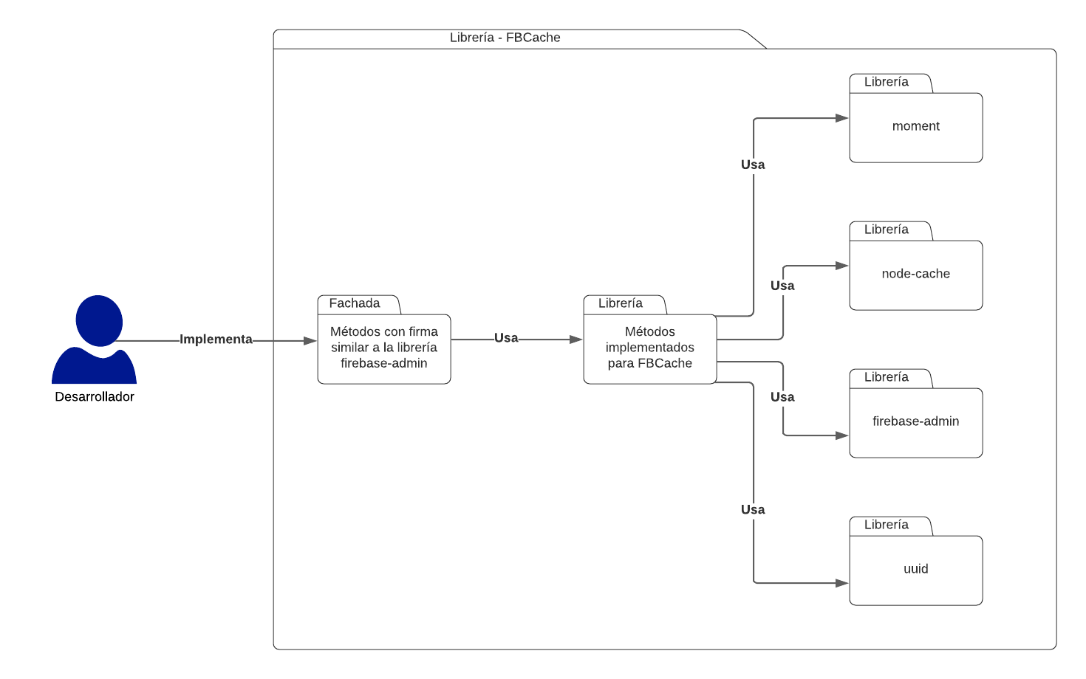

Slide 16
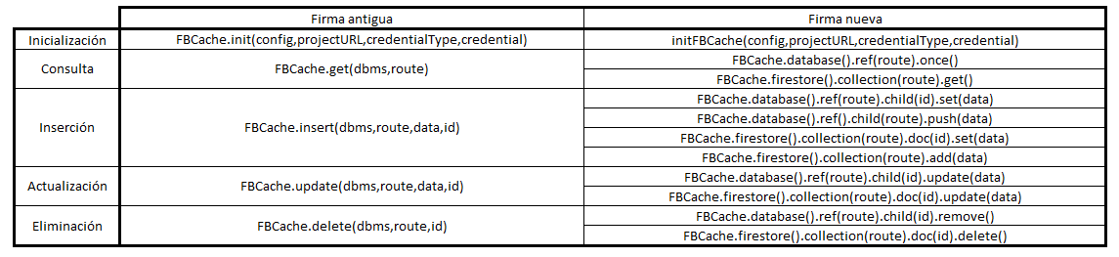
Tabla de comparación entre la nueva firma de FBCache y la antigua

Slide 17
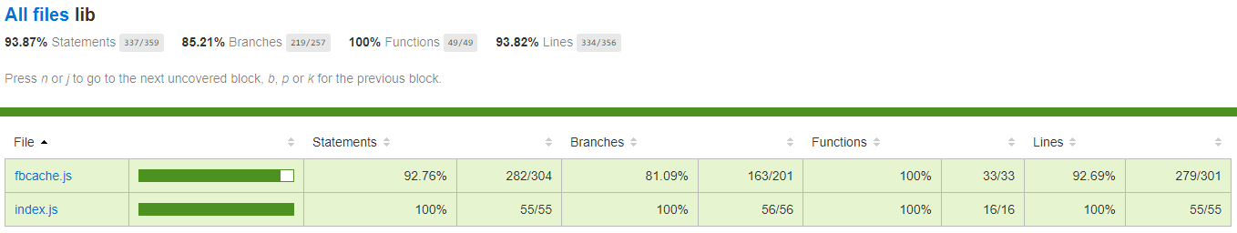
Semana 6
Implementación de pruebas E2E
Realizar la documentación de la librería
Las pruebas E2E se realizaron de 2 formas, usando la librería desde el servidor de prueba e implementando pruebas con Jest, las pruebas realizadas con Jest dejó como resultado el siguiente coverage:
En pruebas realizadas junto con el Tutor Empresarial se consiguieron algunos detalles que se pasaron por alto, por lo que se paso a corregir dichos detalles en la brevedad posible

Slide 18
Link a los repositorios
Repositorio de la librería FBCache: https://github.com/synergyvision/fbcache
Repositorio de prueba de la librería FBCache: https://github.com/synergyvision/fbcacheserver

